Slide 1


ỦY BAN NHÂN DÂN QUẬN LONG BIÊN
TRƯỜNG MẦM NON GIA THƯỢNG
LÀM QUEN VỚI TOÁN
Chủ đề: Gia đình bé yêu
Đề tài: Đếm đên 7- Nhận biết các nhóm có số lượng 7
Lứa tuổi: 5-6 tuổi
Giáo viên: Nguyễn Thị Huế
NĂM HỌC: 2017 - 2018

Slide 2

Hoạt động 1
Ôn số lượngtrong phạm vi 6

Slide 3
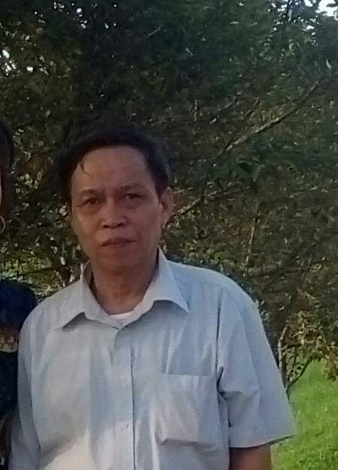
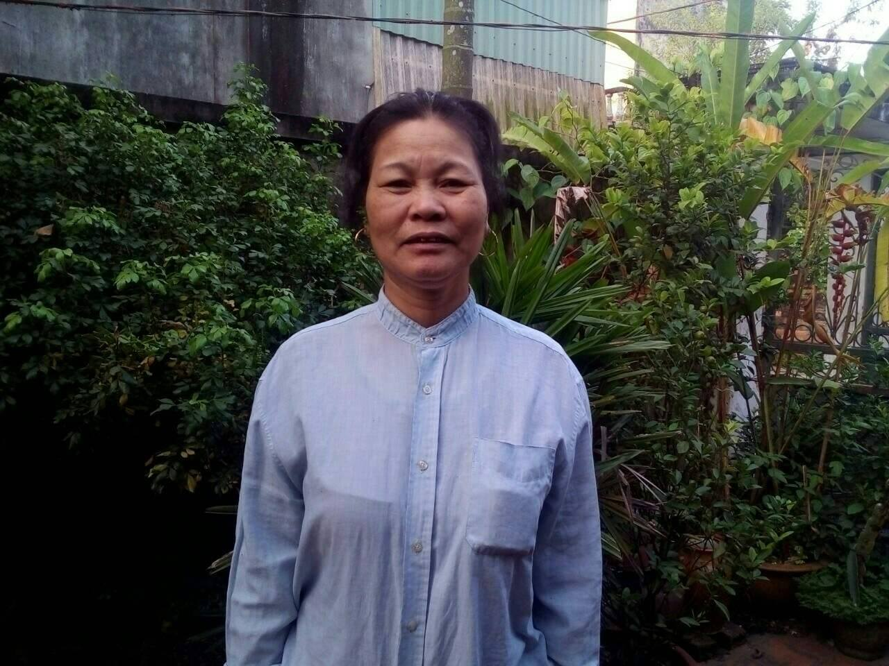

Slide 4
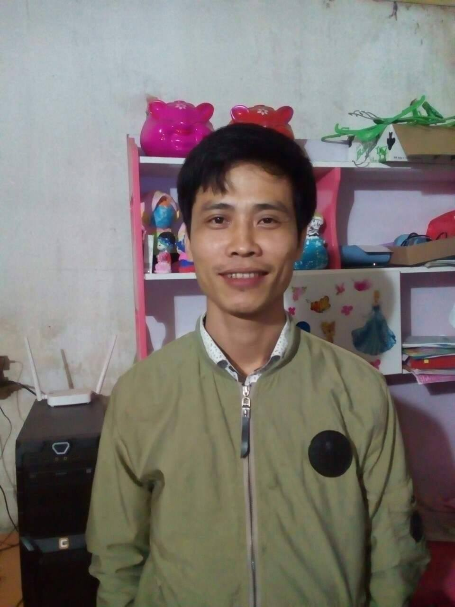
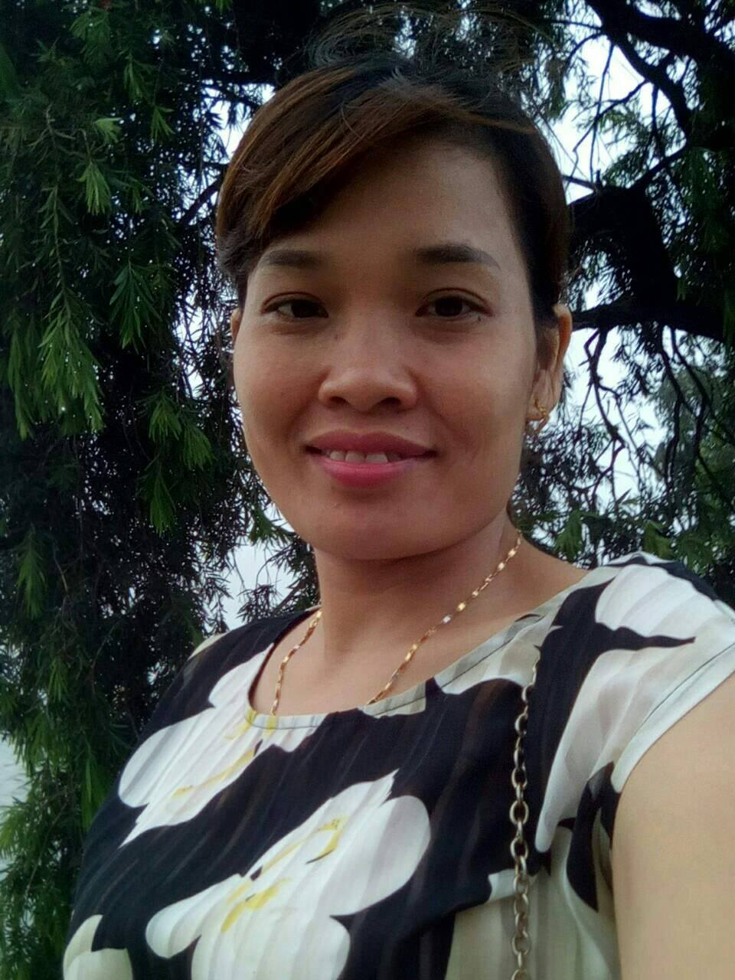

Slide 5
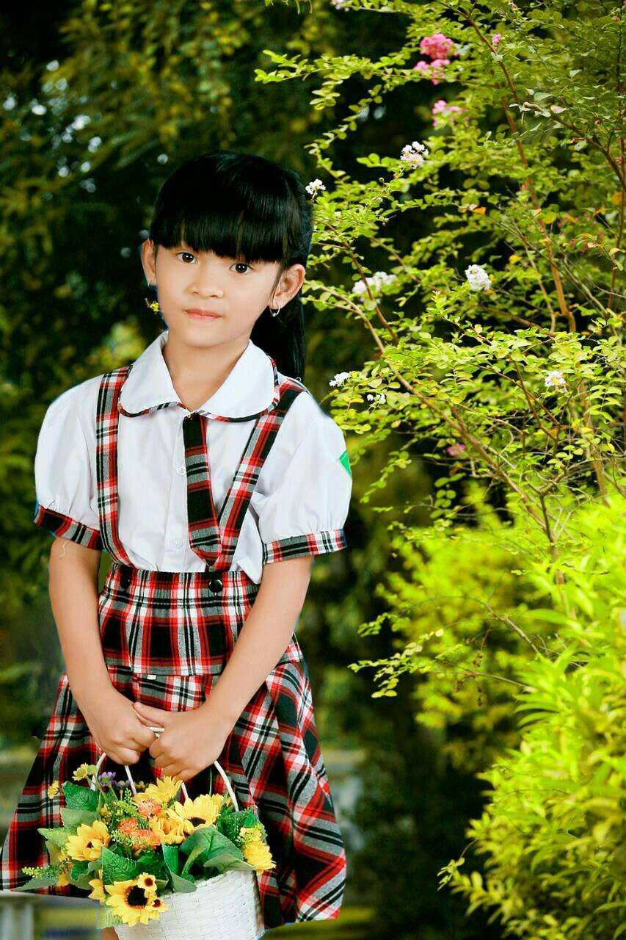
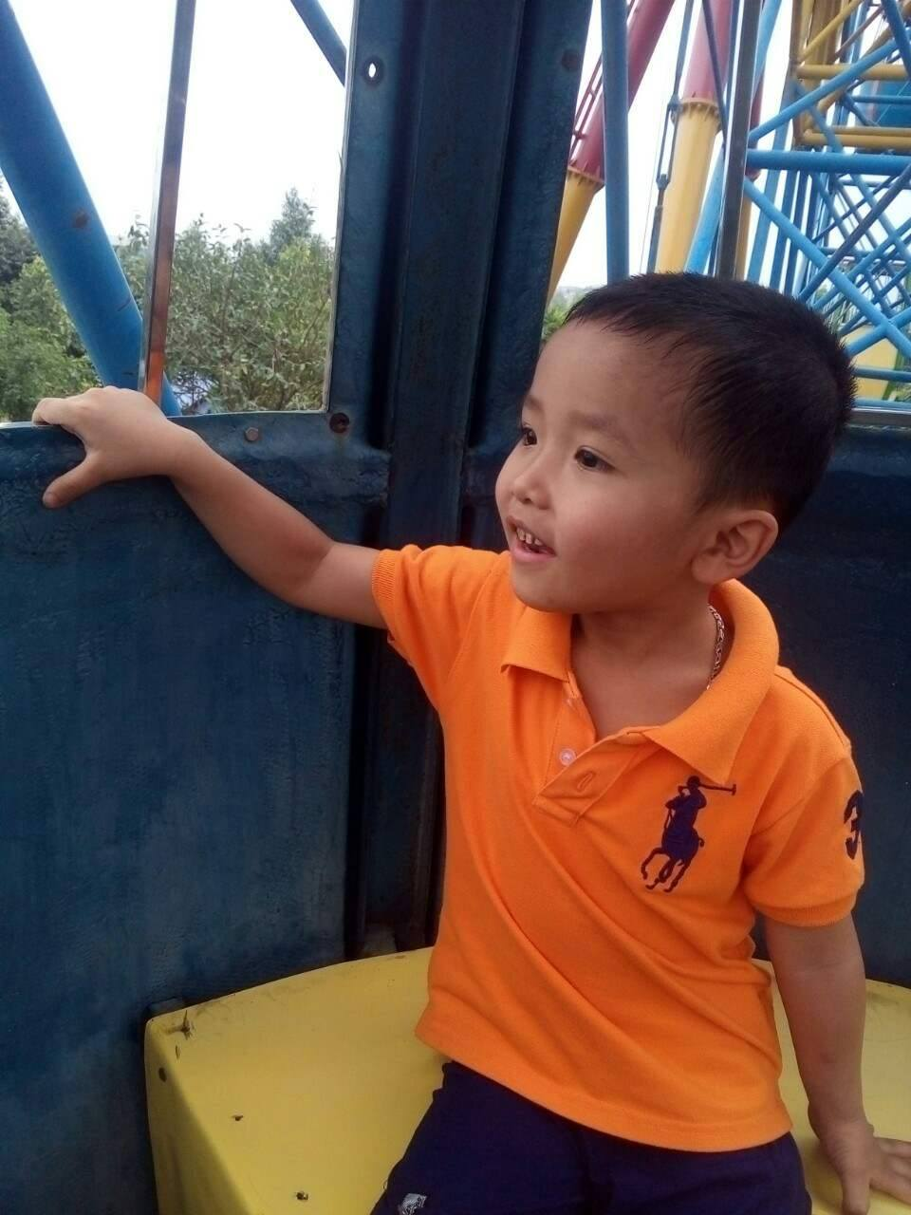

Slide 6
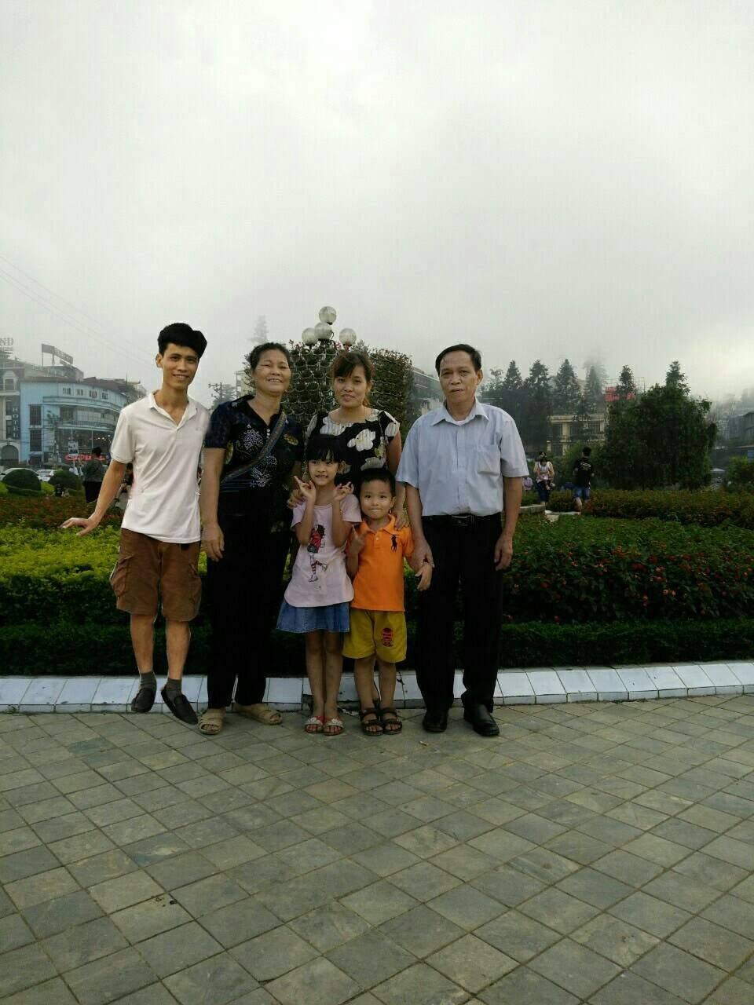

Slide 7

Trò chơi: Gia đình sum vầy

Slide 8
Hoạt động 2
-Đếm đến 7
- Nhận biết các nhóm có 7 đối tượng
- Nhận biết chữ số 7

Slide 9

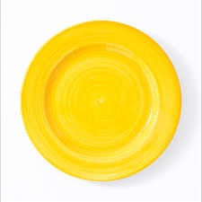
7
7

Slide 10
7

Slide 11
I

Slide 12
7
7

Slide 13

Hoạt động 3
Luyện tập

Slide 14
Trò chơi: Gia đình nhanh nhất

Slide 15



Xin tr©n träng c¶m ¬n c¸c c« gi¸o !

